Slide 1
отчет по учебной практике по разработке и сопровождению программного обеспечения Тема: «Разработка информационно-поисковой системы для жилищного отдела Октябрьского района г. Гродно. Постановка на учет нуждающихся в улучшении жилищных условий. Комплект документов для домовладельца.»
Разработали: Жегздрин М.С. и Козич Е.С.
Руководитель проекта: Заяц Е. В.

Slide 2
Содержание
Функции БД
Главная кнопочная форма БД
Модель данных
Диаграмма ганта
Диаграмма последовательности
Проектирование: система меню и организация навигации между окнами

Slide 3
Функции базы данных
Просмотр отчетов
Вывод справок
Добавление и удаление человека в базе данных
Обновление данных о человеке
Выполнение запросов
Просмотр форм

Slide 4
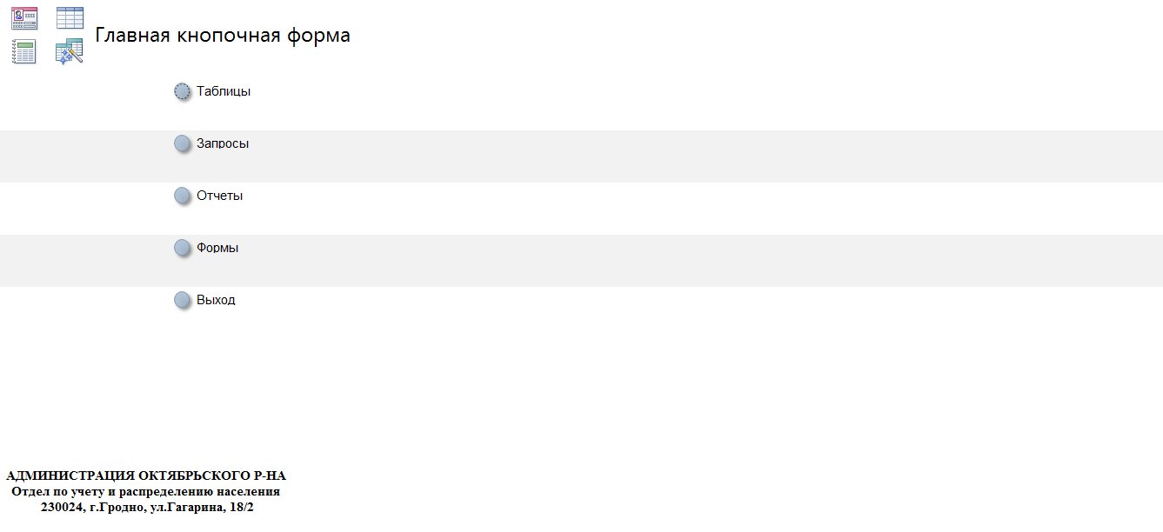
Главная кнопочная форма Базы данных

Slide 5
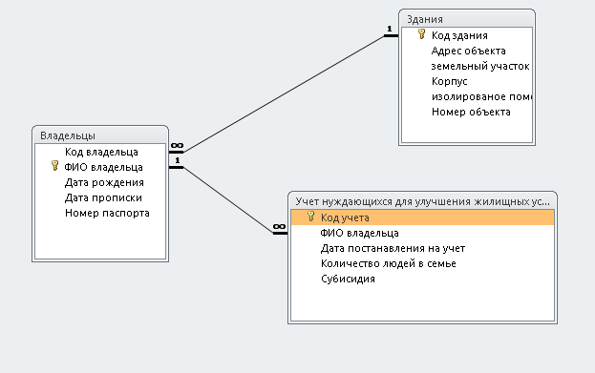
Модель данных

Slide 6
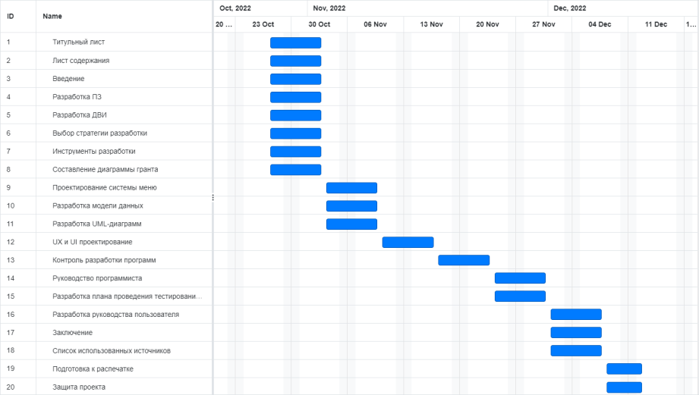
Диаграмма ганта

Slide 7
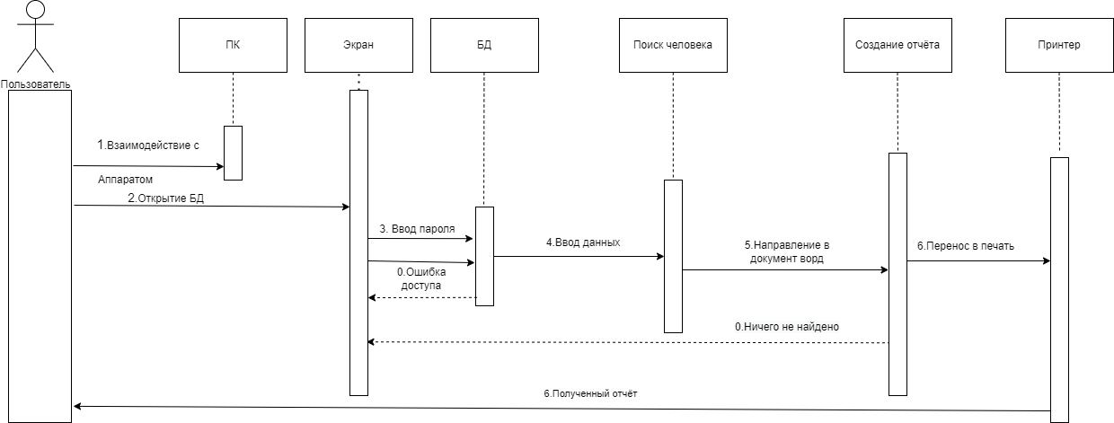
Диаграмма последовательности

Slide 8
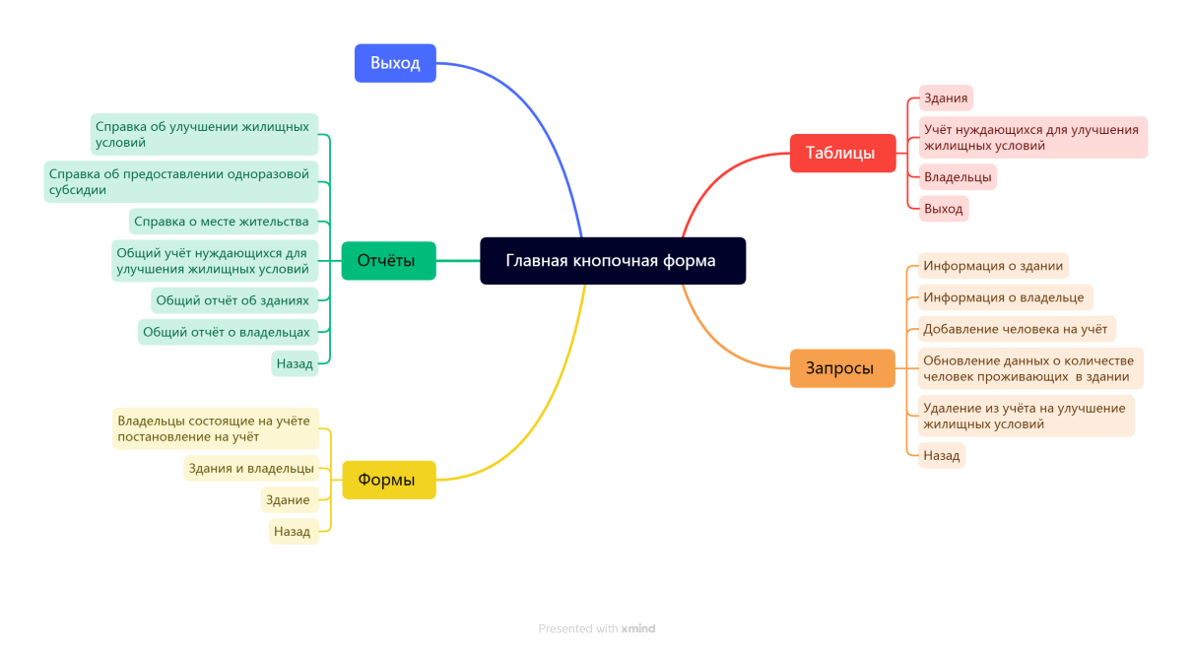
Проектирование: система меню и организация навигации между окнами

Slide 9
Спасибо за внимание

